Slide 1
HTML Inline Tags
目標：分辨區塊元素與行內元素

Slide 2
本週大綱
什麼是 HTML 標籤 (tags)
Block elements & Inline elements
行內元素 span
換行 line break
錨點連接 anchor
圖片 image
輸入 input / 標籤 label
選擇 select

Slide 3
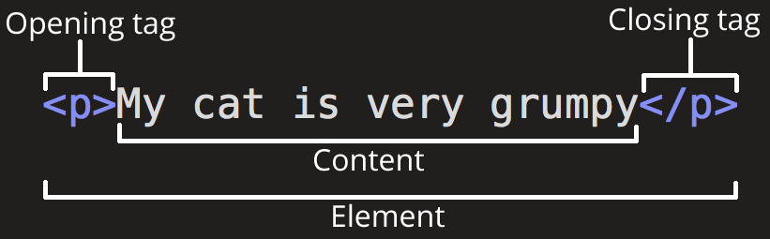
複習：什麼是 HTML 標籤 (tags)
<div></div>
<a></a>
<img>
<br />
W3C標籤
W3C標籤-(英文)
MDN
Notes:
標籤 tags 把內容包起來並賦予其意義，是 HTML 文件的基礎結構。
標籤就像容器一樣，它告訴你在開關標籤範 圍內的文字所代表的資訊。

Slide 4
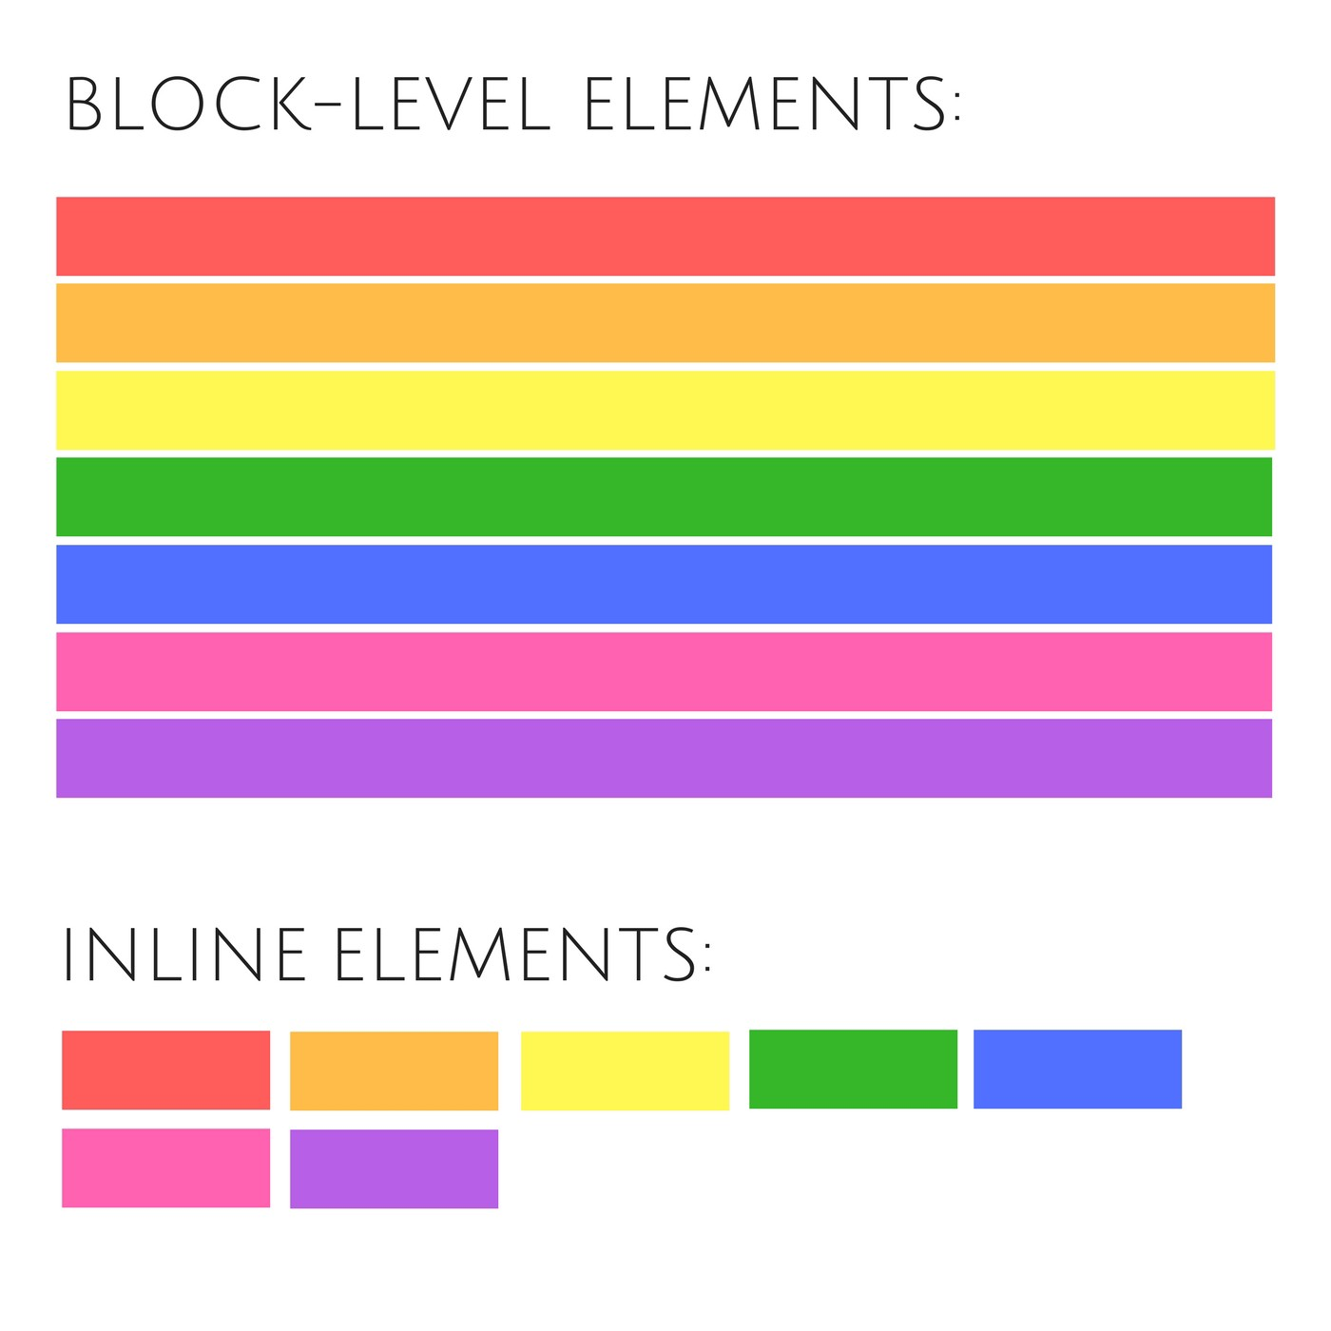
Block Elements Vs. Inline Elements

Slide 5
Block Elements Vs. Inline Elements
Block 特性 (區塊元素)
自然排列是直排,總是在新的一行開始
元素寬與他的容器大小一樣
(width: 100%)
元素高由它的內容撐開
Inline 特性 (行列元素)
自然排列是接續上一個行內元素
元素寬由它的內容撐開，可以
「水平一個接一個」
元素高由它的內容撐開

Slide 6
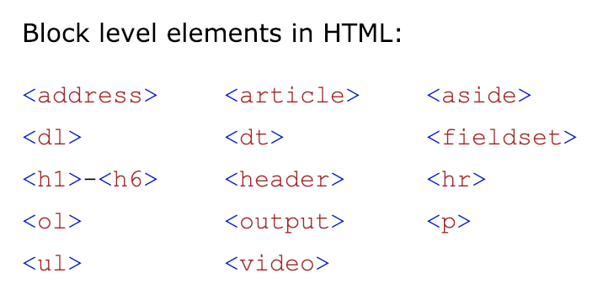
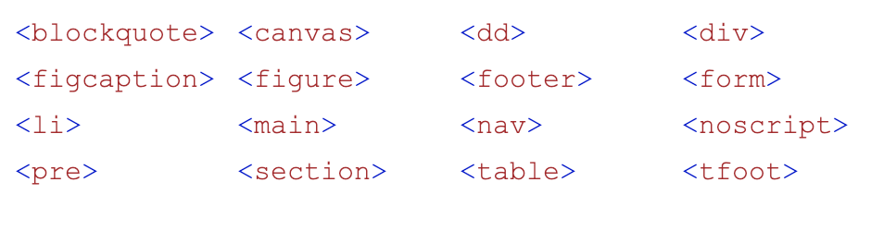
Block Elements Vs. Inline Elements
Block 特性 (區塊元素)
常用
<div>
<h1>…<h6>
<p>
<ul>,<ol>,<li>
<table>
<hr>
Notes:
https://muki.tw/tech/inline-element-width-padding/

Slide 7
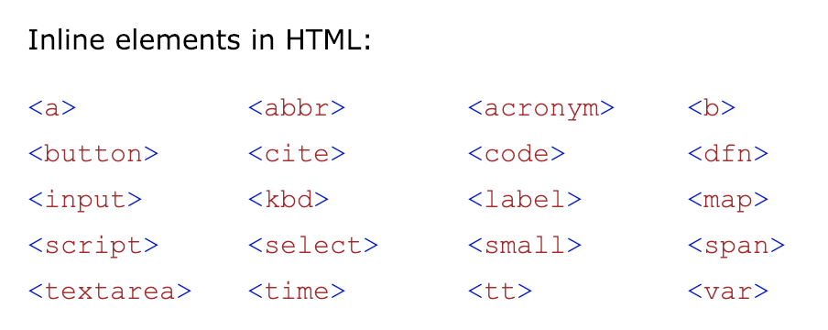
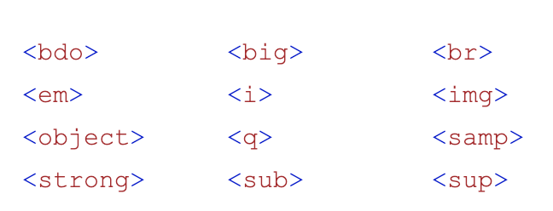
Block Elements Vs. Inline Elements
Inline 特性 (行內元素)
常用
<span>
<a>
<img>
<br>
<select>
<strong>
<input>
Notes:
是內聯元素。 判斷的標準有兩個： 1、是否獨占一行； 2、是否可以單獨為元素設置高度和寬度。
特別注意錯誤： 不能把區塊元素放到行內元素中,除了a例外

Slide 8

<a>
<h3>
<table>
<span>
<div>
<br />

Slide 9

行內群組 span
將其他HTNL標籤群組成行內群組
本身沒有任何作用
<span>我是行內元素</span>

Slide 10
換行 line break
換行符號
若要在段落裡強制換行，則要使用換行tag - <br />
<br />是一個沒有成對的tag (self-closing)
HTML5建議少用，請善用CSS
我需要換行<br />

Slide 11
錨點連結 anchor
用來定義超連結;可以連結同頁面的任一位置或連到其他頁面。
超文本引用 hypertext reference
<a href="https://www.etmall.com.tw/">東森購物<a>
連結: http://www.w3school.com.cn/tags/tag_a.asp

Slide 12
圖片 image
img元素向網頁中嵌入一幅圖像。
常用副檔案名: .png / .jpg / .gif / .svg
是一個沒有成對的tag (self-closing)
本tags有兩個必須的attribute: src 與 alt
<img src="v1-3.jpg" alt="上課圖片" />
<img src= "圖片路徑/圖片名稱.副檔名" alt= "圖片敘述" >
Notes:
如果無法顯示圖像，瀏覽器將顯示替代文本
假設由於下列原因用戶無法查看圖像，alt 屬性可以為圖像提供替代的信息：
網速太慢
src 屬性中的錯誤
瀏覽器禁用圖像
用戶使用的是屏幕閱讀器

Slide 13
輸入 input
用於搜集用戶的輸入資料。
根據不同的type屬性值，可以是文本字段、複選匡、密碼、按鈕…
是一個沒有成對的tag (self-closing)
範例
<input type="text" />
連結: http://www.w3school.com.cn/tags/tag_input.asp
Notes:
如果無法顯示圖像，瀏覽器將顯示替代文本
假設由於下列原因用戶無法查看圖像，alt 屬性可以為圖像提供替代的信息：
網速太慢
src 屬性中的錯誤
瀏覽器禁用圖像
用戶使用的是屏幕閱讀器

Slide 14
標籤 label
Label 不會在user端呈現特殊效果，他是input的標註。
鼠標用戶改進了可用性。如果您在label 元素內點擊文本，就會觸發此控件。
<label> 標籤的for 屬性應當與相關元素的id 屬性相同。
範例
<label for="male">male</label>
Notes:
如果無法顯示圖像，瀏覽器將顯示替代文本
假設由於下列原因用戶無法查看圖像，alt 屬性可以為圖像提供替代的信息：
網速太慢
src 屬性中的錯誤
瀏覽器禁用圖像
用戶使用的是屏幕閱讀器

Slide 15
選擇 select
讓User下拉選單。
選單中會有選項，會使用<option>tags
範例
<select>
<option>選項一</option>
</select>
Notes:
如果無法顯示圖像，瀏覽器將顯示替代文本
假設由於下列原因用戶無法查看圖像，alt 屬性可以為圖像提供替代的信息：
網速太慢
src 屬性中的錯誤
瀏覽器禁用圖像
用戶使用的是屏幕閱讀器

Slide 16
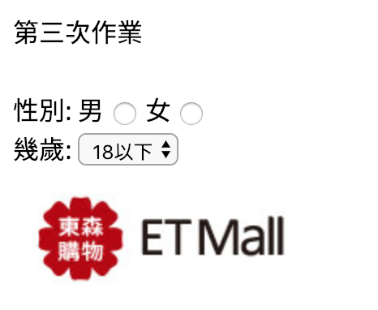
本週作業
1.如右下方圖片;包含文字、性別選項、年齡下拉選單、 圖片。
2.點選圖片後會連結到東森購物。

